Slide 1


crap Collector
Ứng dụng hỗ trợ thu mua Ve chai
Supervisor: Lại Đức Hùng
Members:
Nguyễn Duy Đạt (Leader)
Tiết Lê Bảo Khánh
Nguyễn Hoàng Anh Trung
Nguyễn Hoàng Nhân
Notes:
Duy Đạt
Kính thưa quý hội đồng và chào các bạn sinh viên đang theo dõi
Hôm nay nhóm chúng tôi xin được phép bảo vệ đồ án có tên là “Scrap Collector”, tên tiếng việt là “Ứng dụng hỗ trợ thu mua ve chai”
Nhóm chúng tôi bao gồm 4 thành viên:
tôi- Nguyễn Duy Đạt - trưởng nhóm,
bạn Tiết Lê Bảo Khánh,
bạn Nguyễn Hoàng Anh Trung
và cuối cùng là bạn Nguyễn Hoàng Nhân. (dưới sự hướng dẫn của giảng viên Lại Đức Hùng)

Slide 2
01
02
Agenda
INTRODUCTION
IMPLEMENTATION
03
04
OUTCOME
FUTURE PLAN
Brief description, problem definition, proposed solution and boundary
Design & Implement system
Value & Challenges
Our plan in the future
Notes:
Duy Đạt
Trước hết, đây là những phần mà chúng tôi sẽ trình bày trong hôm nay:
1. Giới thiệu về Hệ thống Scrap Collector
2. Thực hiện hệ thống: bao gồm thiết kế + cách thực thi + demo
3. Nêu ra những Giá trị mà hệ thống mang lại + những thách thức mà hệ thống đang gặp phải
4. Kế hoạch phát triển trong tương lai

Slide 3
01
INTRODUCTION
Brief description
Current situation
Proposed solution
Notes:
Duy Đạt
Phần thứ nhất, tôi xin thay mặt cả nhóm giới thiệu về nội dung đồ án thực hiện

Slide 4
Introduction - Brief description
We developed a system called Scrap Collector to help scrap collectors to find and buy scraps easily and effectively based on connection between Collectors and Homeowners
Notes:
Duy Đạt
Ứng dụng Scrap Collector này có mục đích chính là để hỗ trợ người thu mua Ve chai dựa trên sự kết nối và tương tác giữa người bán ve chai và người thu mua ve chai

Slide 5

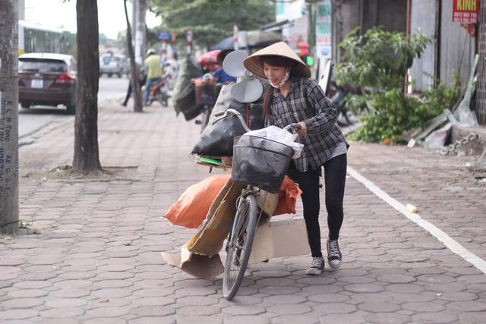


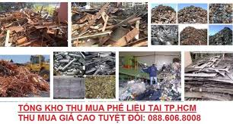

Introduction - Current situation
Every day, the Scrap Collector has to go around and ask if anybody having scrap to sell.
Some scrap collecting services post their contact information to websites, Facebook page ...
Waste of time
Waste of effort
Notes:
Duy Đạt
Vấn đề của hệ thống hiện nay
Vấn đề hiện nay của Người thu mua Ve chai
Người mua ve chai phải đi xung quanh khu vực mà họ sinh sống để vừa rao, vừa tìm kiếm ve chai
Những vựa ve chai lớn thì đưa thông tin liên lạc lên các trang mạng, fanpage để người mua có thể liên lạc
Đặc biệt là trong tình hình thời tiết xấu: nắng, mưa, gió to -> việc chạy ngoài đường rất nguy hiểm
Trong tình hình dịch bệnh Covid hoành hành thì việc cứ di chuyển ngoài đường sẽ rất nguy hiểm
-> Mất thời gian
-> Tốn công sức và ảnh hưởng nhiều đến sức khỏe

Slide 6
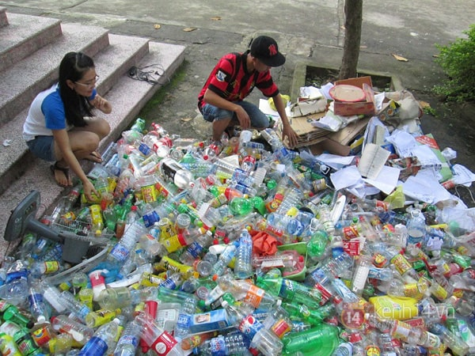
Introduction - Current situation
If the Homeowner wants to sell scrap, he/she has to wait for scrap collector to pass by his/her house.
Waste of time
Notes:
Duy Đạt
Phân tích vấn đề hiện nay của Người muốn bán Ve chai
Người bán ve chai phải chờ Người thu mua ve chai để đi qua nhà mình để gọi vào
Nhiều khi chờ quá lâu, nên vứt ve chai như vứt rác
-> Mất thời gian
-> Tốn tài nguyên

Slide 7




Introduction - Proposed Solution
Scrap Collector System
Find scrap
Negotiate price
Book scrap
Contact Homeowner
Schedule scrap pickup
Post scrap
Negotiate price
Contact Collector
Manage category
Manage scrap
Manage report
Review Collector
Manage user
Manage user
Homeowner
Admin Team
Scrap Collector
Notes:
Khánh
Đưa ra giải pháp mà nhóm đề xuất: xây dựng hệ thống Scrap Collector
Trong hệ thống này có 3 vai trò :
Người thu mua ve chai (Homeowner)
Người bán ve chai (Collector)
Người quản lí (Admin)
Người thu mua có thể tìm ve chai, đặt ve chai, thương lượng giá, liên hệ người đăng bán ve chai, và xem lịch để thu gom ve chai
Người bán ve chai có thể đăng ve chai, xem những yêu cầu từ người thu mua, liên lạc với người thu mua,và có thể gửi đánh giá đến người thu mua
Admin thì có thể quản lí người dùng, quản lí các ve chai, quản lí phân loại ve chai, và quản lí, xử lí các báo cáo từ người dùng

Slide 8
02
IMPLEMENTATION
System Architecture
Feature & Demonstration
Algorithm
Technology
Notes:
Nhân
Kính thưa quý hội đồng, tôi là Nguyễn Hoàng Nhân, sau đây tôi xin được trình bày phần 2 hiện thực, bao gồm 4 phần:
Phần đầu tiên là phần kiến trúc hệ thống,
Tiếp theo là các tính năng và phàn demo
Kế đến là thuật toán
Và cuối cùng là phần công nghệ

Slide 9

IMPLEMENTATION
System Architecture
Notes:
Cron
1/ Check Booking Accepted -> OverDue và ngược lại (15p)
2/ Xóa empty chat room (30p)
3/ Check report nếu quá thời gian config sẽ gửi email Admin. (12 Hours)
4/ Auto Check Waiting để Noti hoặc Xóa (12 Hours)
Default Noti (2 days)
Default Xóa (3 days)
5/ Auto Check những picked booking để hoàn thành (12 Hours)
Default (3 days)

Slide 10
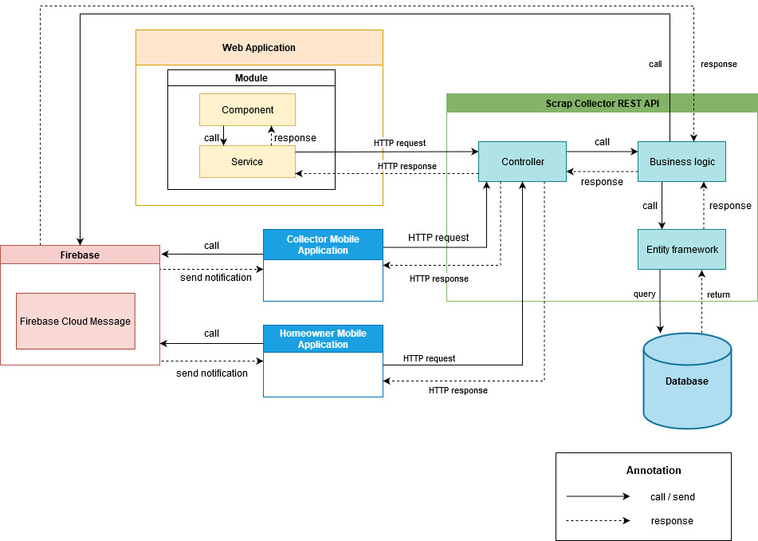
Notes:
Nhân:
Tổng quan về Kiến trúc hệ thống: chúng tôi thiết kế dựa trên kiến trúc 3 tầng (3 tiers):
Presentation: Web App dành cho Admin + Mobile App dành cho người thu mua và người bán ve chai.
Business: SC REST API
Data Access: Database.
Trong hệ thống,
Web App + Mobile App sẽ gửi yêu cầu đến tầng xử lý, tại đây controller trong tầng này sẽ bắt lại điều hướng các req đền các service để xử lý các business logic, thực hiện truy vấn data và trả về cho phía user.
Ngoài ra bọn em sử dụng thêm Firebase Cloud Message để truyền gửi các thông báo.
REST API là gì ?
API là phương thức, giao thức kết nối với các thư viện và ứng dụng khác.
REST
REST là quy định cách sử dụng các HTTP method (như GET, POST, PUT, DELETE…) và cách định dạng các URL cho ứng dụng web để quản các resource.
Component: tập hợp các module di động, có thể thay thế, tái sử dụng nhiều lần, dùng để tương tác vs các tp` khác.
Entity Framework: (trong hệ thống đang dùng là TypeORM) là framework ánh xạ quan hệ đối tượng (ORM - Object Relational Mapping), mapping các record data trong database sang dạng đối tượng mà mã nguồn đang định nghĩa trong class.
Firebase Cloud Message: gửi thông báo.

Slide 11

IMPLEMENTATION
Feature & Demonstration

Slide 12








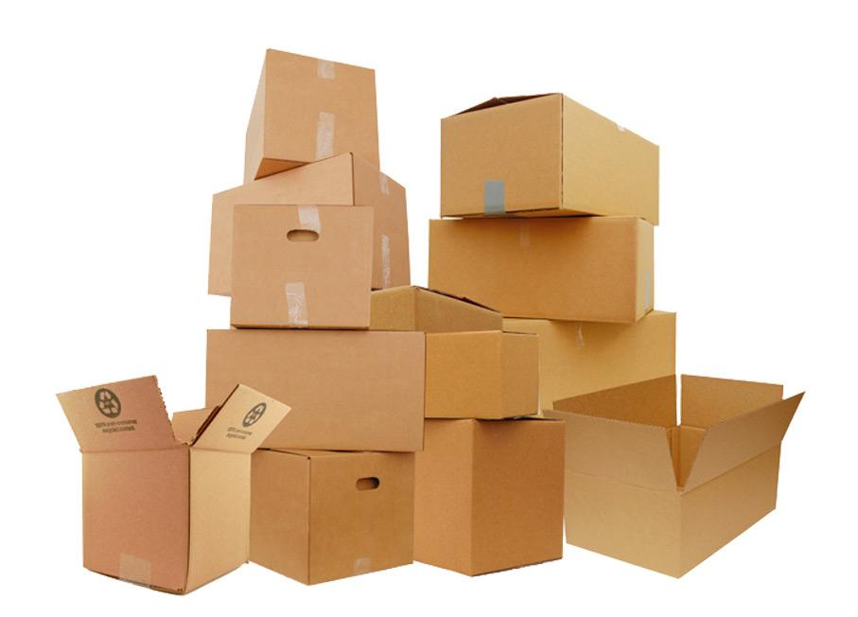


Main context
Post scrap
Post scrap
Book scrap
Book scrap
Accept
Accept
Notes:
Nhân
Trước khi trình bày: Giải thích kí hiệu: hình ảnh người thu mua ve chai, hình ảnh người bán ve chai
*Lúc trình bày: người bán với người mua, tránh dùng Collector với Homeowner
Luồng chính của ứng dụng
Người bán ve chai họ có ve chai muốn bán, họ sẽ sử dụng app để đăng ve chai với thời gian rảnh của họ, người Collector sử dụng app để tìm kiếm ve chai họ cần.
Collector sẽ thấy bài đăng ve chai đó, rồi xem thông tin chi tiết của ve chai, có thể liên lạc để có thêm thông tin qua việc gọi/chat, sau đó nếu Collector cảm thấy phù hợp thì người collector đó sẽ gửi y/c muốn mua ve chai này, người thu mua sẽ chọn 1 trong những khoảng thời gian mà người đăng bán đã lưạ chọn
bên Homeowner sẽ nhận được thông báo có người đã đặt ve chai này. (Collector có thể thương lượng lại giá muốn mua ve chai này)
Sau khi cả 2 bên thương lượng với nhau thì Người Homeowner có thể chấp nhận hoặc từ chối ve chai này và sẽ gửi thông báo tương ứng cho Collector.
Trong trường hợp này, sau khi Homeowner chấp nhận y/c thì Collector có thể theo lịch trình mà đến lấy ve chai.
Tương tự, khi có những người khác bán ve chai, thì người mua cũng có thể yêu cầu đặt ve chai, và thỏa thuận với nhau

Slide 13





Main context
Notes:
Nhân
Luồng chính của ứng dụng
Sau khi thỏa thuận xong, người thu mua sẽ theo lịch trình từng ngày mà đến lấy ve chai.
Người thu mua theo chỉ dẫn đường đến vị trí của ve chai đó.
Collector có thể gọi cho Homeowner khi họ đến lấy ve chai.
Sau khi Homeowner đã xác nhận ve chai đã được bán, họ có thể tùy chọn review cho người Collector và sẽ có thông báo cho Collector rằng họ đã được đánh giá.

Slide 14

Main context
Notes:
Nhân + Trung
Nhân demo phần Homeowner
Trung demo phần Collector
Mở app Homeowner, bấm nút đăng bán, đăng bán Ve chai “Bán giấy vụn”, phân loại “Giấy vụn”, 2kg, chọn từ 8h đến 17h tất cả các ngày
Mở app Collector, vào trang chủ -> xem chi tiết Ve chai vừa đăng bán -> Đặt ve chai -> chọn thời gian là ngày bảo vệ (thứ 5)
Bên Homeower: nhận thông báo có người đặt ve chai -> vào trang chờ xử lý -> bấm đồng ý
Bên Collector: nhận thông báo yêu cầu đã được xác nhận
Bên Collector: mở “Lịch trình” -> Xem trong lịch trình có Ve chai “Bán giấy vụn” -> bấm nút chỉ đường -> Giả sử đi đến địa chỉ của ve chai
Bên Collector: quay về app, bấm nút gọi -> giả sử gọi cho người bán
Bên Homeowner: bấm nút “Hoàn thành” ve chai “Bán giấy vụn”
Ben Homeowner: chọn 5 sao, đánh giá “Rất đúng giờ, làm việc nhanh”
Bên Collector: nhận thông báo có người đã đánh giá
Cả 2 bên: vào Profile -> Xem lịch sử Ve chai để xem lại đánh giá
Nhân demo phần Homeowner
Trung demo phần Collector
Mở app Homeowner, bấm nút đăng bán, đăng bán Ve chai “Bán giấy vụn”, phân loại “Giấy vụn”, 2kg, chọn từ 8h đến 17h tất cả các ngày
Mở app Collector, vào trang chủ -> xem chi tiết Ve chai vừa đăng bán -> Đặt ve chai -> chọn thời gian là ngày bảo vệ (thứ 5)
Bên Homeower: nhận thông báo có người đặt ve chai -> vào trang chờ xử lý -> bấm đồng ý
Bên Collector: nhận thông báo yêu cầu đã được xác nhận
Bên Collector: mở “Lịch trình” -> Xem trong lịch trình có Ve chai “Bán giấy vụn” -> bấm nút chỉ đường -> Giả sử đi đến địa chỉ của ve chai
Bên Collector: quay về app, bấm nút gọi -> giả sử gọi cho người bán
Bên Homeowner: bấm nút “Hoàn thành” ve chai “Bán giấy vụn”
Ben Homeowner: chọn 5 sao, đánh giá “Rất đúng giờ, làm việc nhanh”
Bên Collector: nhận thông báo có người đã đánh giá
Cả 2 bên: vào Profile -> Xem lịch sử Ve chai để xem lại đánh giá

Slide 15

Other contexts - Collector cancels booking
Cancel booking
Notify Homeowner
Notes:
Trung
Ngoài ra còn một số kịch bản khác có thể xảy ra
Trường hợp đầu tiên đó là vì một số lí do nên người thu mua ve chai không muốn đặt ve chai này nữa thì họ có thể ấn nút huỷ yêu cầu và khi đó người bán ve chai sẽ nhận được thông báo về việc người thu mua ve chai đã huỷ yêu cầu.

Slide 16
Other contexts - Homeowner rejects booking request
Reject booking request
Notify Collector
Notes:
Trung
Kế tiếp sẽ là trường hợp người bán từ chối yêu cầu đặt ve chai từ người thu mua
Đối với mỗi bài đăng bán ve chai thì người đăng bán sẽ nhận được nhiều yêu cầu đặt mua từ nhiều người thu mua ve chai khác nhau
Người bán có thể từ chối yêu cầu đặt mua ve chai từ phía người thu mua. Sau khi yêu cầu đặt mua đã bị từ chối thì hệ thống sẽ gửi thông báo rằng yêu cầu đặt mua ve chai đã bị từ chối đến cho người thu yêu cầu đặt ve chai đó

Slide 17
Other contexts - Homeowner deletes scrap
Delete scrap
Notify Collector
Notes:
Trung
tiếp theo sẽ là trường hợp người bán không còn muốn bán ve chai mà họ đã đăng trước đó
đối với trường hợp này, người bán có thể chủ động xoá ve chai. Và nếu ve chai đang có người yêu cầu đặt mua thì hệ thống sẽ gửi thông báo đến cho người thu mua liên quan.

Slide 18
Other contexts
Notes:
Nhân + Trung

Slide 19


Other contexts - Collector can not contact the Homeowner
Notes:
Trung
Collector đến địa chỉ lấy Ve chai, nhưng không đúng địa chỉ, hoặc không gọi được cho người bán -> tạo báo cáo đến Hệ thống- khi có report được tạo ra, thì hệ thống gửi email đến đội ngũ Admin để admin có thể kịp thời xử lý.
(Mở web show trang report scrap)
Ngoài ra, với những báo cáo nào sau 1 khoảng thời gian chưa được xử lý, sẽ tiếp tục có mail gửi đến admin nhắc nhở xử lý. Khoảng thời gian đó hiện tại đang là 1 ngày. Và admin có thể thay đổi khoảng thời gian đó trong Setting.

Slide 20
Other contexts
Notes:
Nhân + Trung

Slide 21


Other contexts - Collector doesn’t come to pick up scrap on time
Notes:
Khánh
Collector để trễ hẹn với người Homeowner -> Hệ thống báo trễ hẹn đến lấy ve chai cho cả người Collector và Homeowner của ve chai đó.
Đối với Collector sẽ có tác vụ pick up, còn Homeowner sẽ là rao bán lại.
Nếu Collector đã lấy Ve chai này (Homeowner chưa xác nhận rằng Collector đã lấy Ve chai) -> thông báo “Tôi đã lấy ve chai này” (Khánh)
Nếu Collector chưa lấy Ve chai -> liên lạc với người bán để tự xử lý với nhau (Khánh)
Nếu Homeowner không muốn bán ve chai cho người Collector này nữa -> Rao bán lại Ve chai này (Khánh)
Nếu Người bán Ve chai không lấy ve chai nhưng lại thông báo “Tôi đã lấy ve chai này” -> Homeowner gửi report “Người mua không đến lấy ve chai”, có thể rao bán lại (Đạt)
Khi Collector thông báo đã lấy ve chai -> Homeowner có thể “Hoàn thành” và đánh giá Collector này. (Đạt)

Slide 22
Other contexts

Slide 23

IMPLEMENTATION
Algorithm
Search nearby Scrap implementing Geohash
Price recommendation by Linear Regression

Slide 24
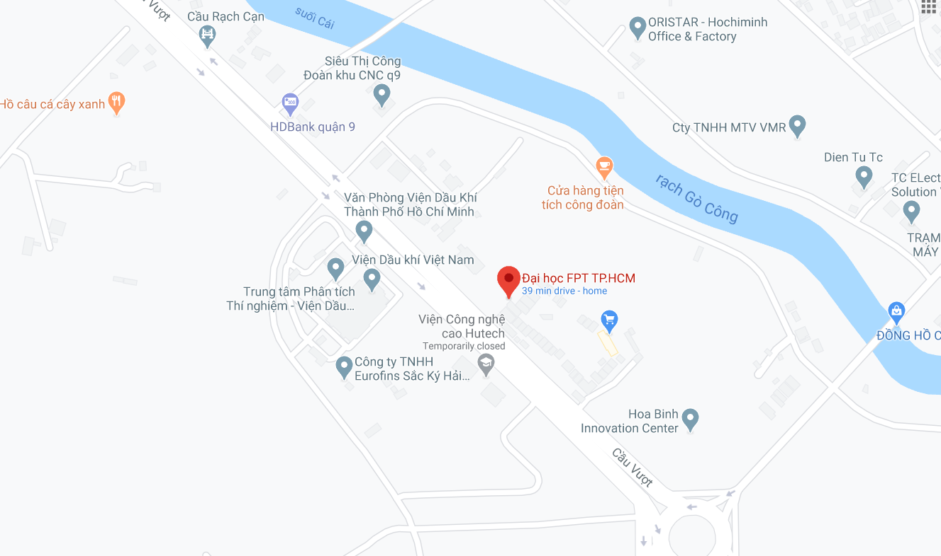




Search nearby Scrap implementing Geohash (Proximity Search)
Notes:
Khánh
Một số thuật toán tìm kiếm quanh đây có thể tham khảo:
R-tree structure
KKN - K nearest neighbor
Công thức Haversine để tính khoảng cách giữa 2 điểm trên trái đất:
a = sin²(Δφ/2) + cos φ₁ ⋅ cos φ₂ ⋅ sin²(Δλ/2)
c = 2 ⋅ atan2( √a, √(1−a) )
d = R ⋅ c
where φ is latitude, λ is longitude, R is earth’s radius (mean radius = 6,371km);
note that angles need to be in radians to pass to trig functions!

Slide 25
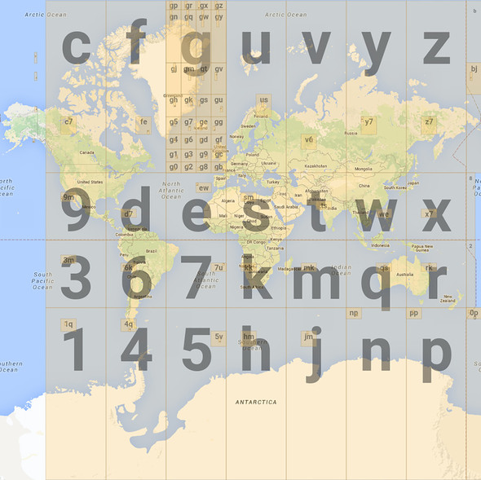
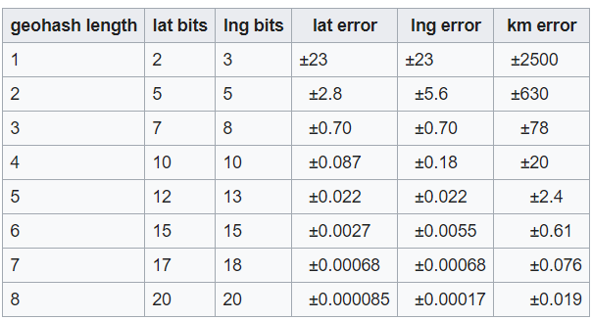
How GeoHashing works?
Geohashing use Base-32 alphabet encoding (characters can be from 0 to 9 and from b to z, except "a", "i", "l" and "o”) to encode latitude and longitude of a coordinate
Table - Digits and precision in km
Notes:
Table reference: https://en.wikipedia.org/wiki/Geohash
Image reference: https://petrov.free.bg/academic/publication/geohash-eas-modified-geohash-geocoding-system-equal-area-spaces/
The Geohash algorithm was first described by Gustavo Niemeyer in February 2008
Khánh
Bình thường thì để xác định toạ độ của một điểm bất kỳ trên bản đồ thì ta dùng kinh độ (longitude) và vĩ độ (latitude).
Geohash là 1 cách đơn giản để mã hóa lat, long thành 1 chuỗi để xác định tọa độ.
Geohash là một hệ thống mã base-32 thay thế, để thể hiện kinh độ và vĩ độ thay vì dưới dạng số thì dưới dạng kết hợp giữa chữ và số. Bằng cách không ngừng chia nhỏ bản đồ thành những ô vuông được đánh ký hiệu (bao gồm 0-9-a-z).
Với cách này sẽ có rất nhiều ưu thế, ví dụ, thay vì phải gửi 1 tọa độ gồm kinh độ hay vĩ độ sẽ rất dài, ta có thể gửi 1 mã geohash.
Đây là hình ảnh cách thức geohash hoạt động ở mức độ 1 (có nghĩa là mã geohash chỉ có độ dài là 1), có thể thấy bản đồ thế giới được chia làm 32 phần, mỗi phần ứng với 1 mã geohash khác nhau
Việt nam nằm trong phần có mã geohash là w -> tất cả những vị trí trên việt nam khi được chuyển qua mã geohash thì đều được bắt đầu với kí tự là w
Từng phần cũng sẽ được chia nhỏ thành 32 phần nhỏ hơn, càng chia nhỏ thì mã geohash càng dài, và mức độ chính xác càng cao hơn.
Vậy khi ta có 1 mã hash, ta sẽ biết được gì?
Giả sử với 1 mã geohash chỉ gồm 1 kí tự như thế này, thì sai số khoảng cách giữa các điểm hash tối đa là 2500km.

Slide 26
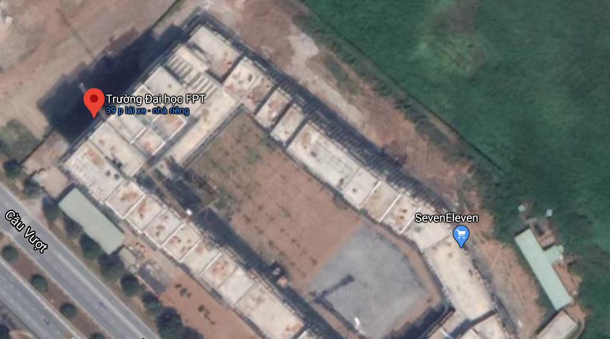

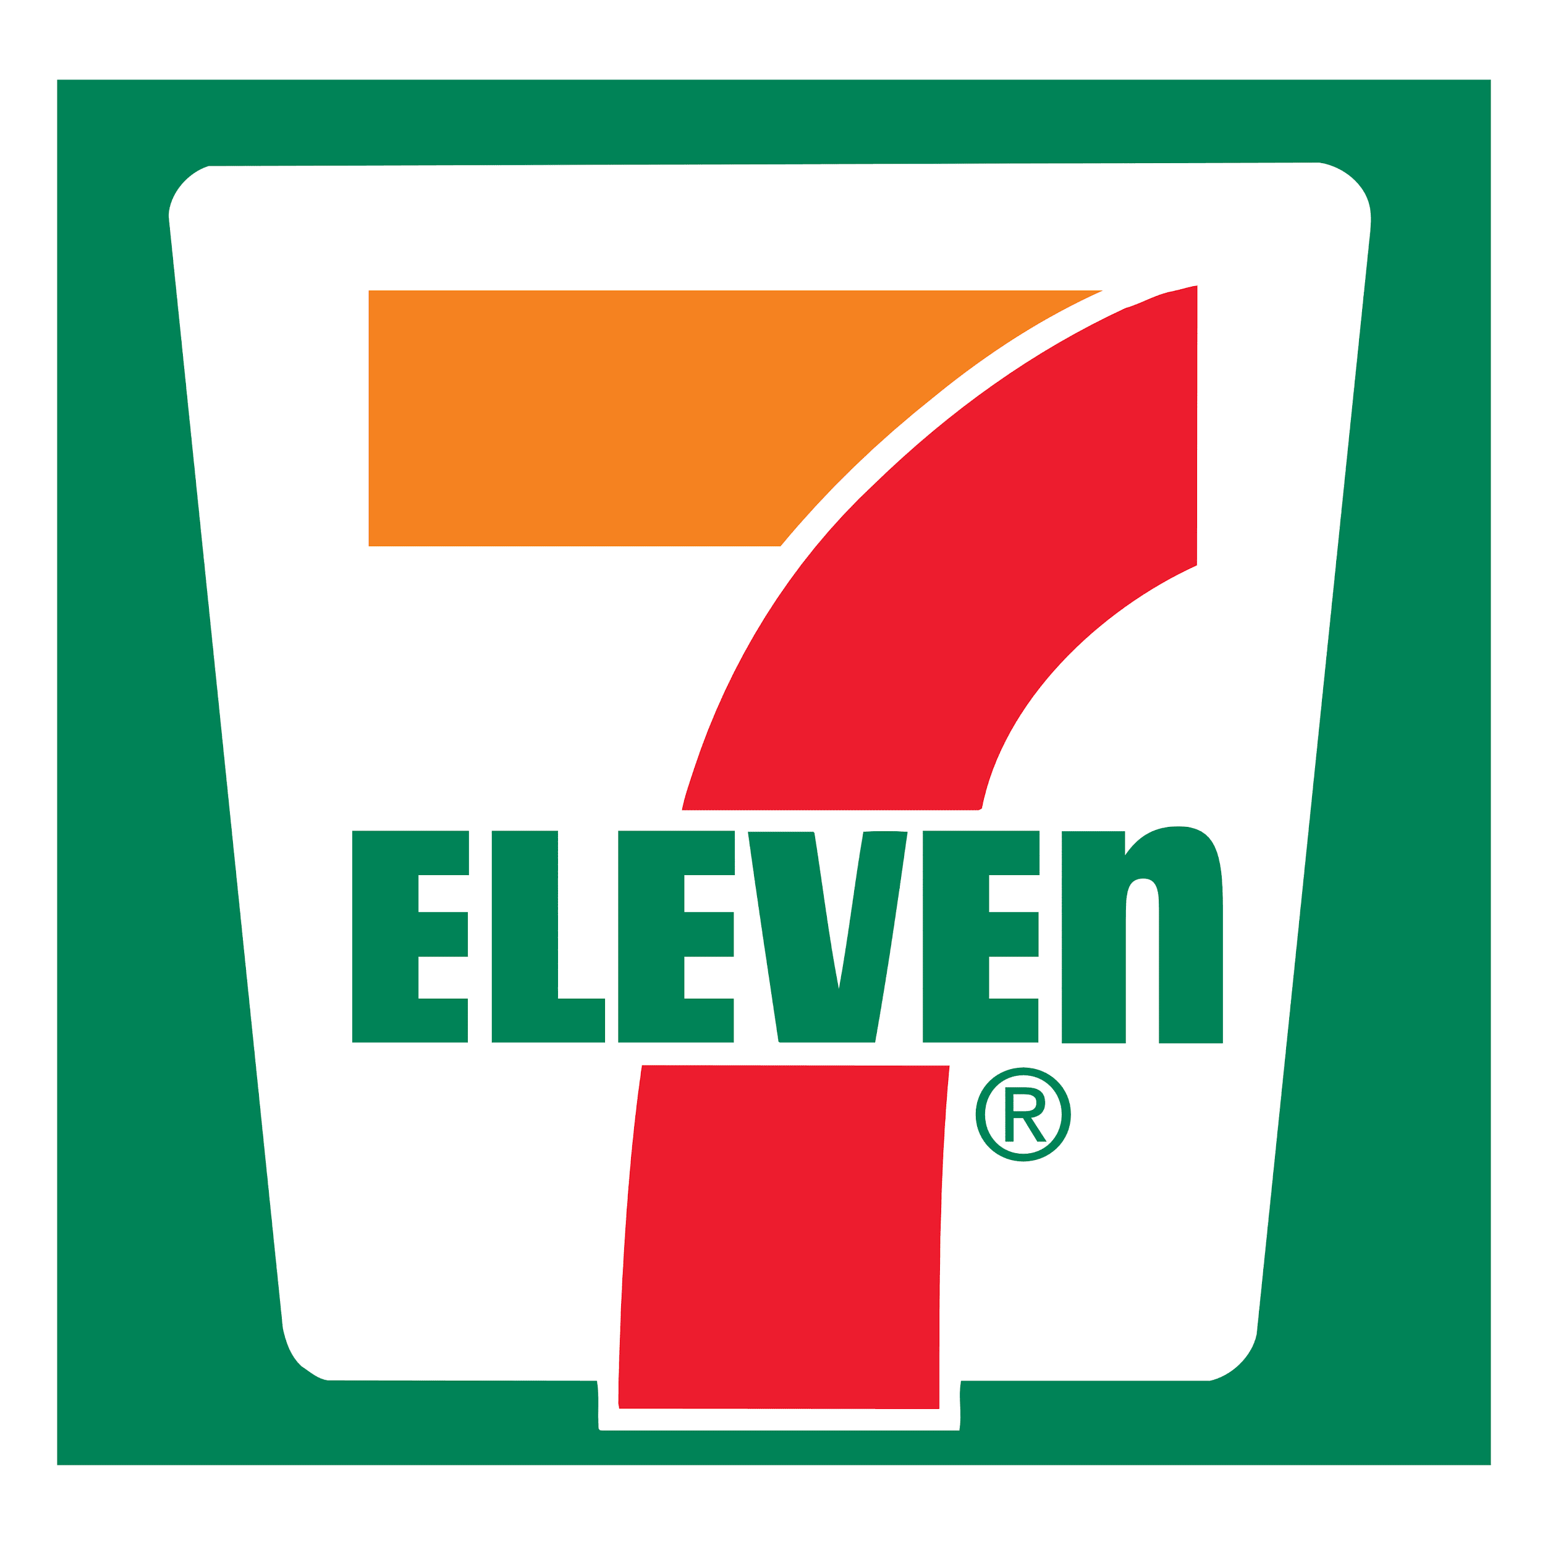
How GeoHashing works?
(10.84205101, 106.80930885) w3gvwt8pt2c1
(10.841523, 106.810463) w3gvwt9h2nme
Nearby places will often present similar prefixes. The longer a shared prefix is, the closer the two places are.
Notes:
Khánh
Ví dụ:
Vị trí của Đại học FPT và mã geohash của nó
Vị trí của 7eleven trong Đại học FPT và mã geohash của nó
Những địa điểm gần nhau sẽ có chung một khoảng prefix, mà prefix trùng nhau càng dài, thì hiển nhiên là 2 vị trí đó trùng nhau.
Trong trường hợp này, quý hội đồng có thể thấy 2 mã hash này có 6 kí tự trùng nhau.
=> Khoảng cách tối đa giữa 2 địa điểm này là 610m.
Và nhóm chúng tôi đã áp dụng thuật toán Geohash vào thuật toán tìm kiếm gần đây của nhóm.

Slide 27

Search nearby Scrap implementing Geohash
Total 5 steps
w3gv123
w3gvwt3
w3gv234
w3gvwt1
w3gvwt2
First of all, get collector’s location and the radius collector want to search for scrap
Secondly, get selling scraps’ position, then create geohash code for each scrap
Notes:
Khánh
Thuật toán để tìm kiếm Ve chai gần đây bao gồm 5 bước lớn
Lấy vị trí hiện tại của người collector + khoảng cách (bán kính) mà collector muốn tìm
Lấy vị trí của các scrap có status là SELLING -> thực hiện hash vị trí của scrap thành geohash
Lấy các khu vực xung quanh của người thu mua ve chai (từ hướng Bắc đến Tây Bắc) dựa trên vị trí hiện tại + bán kính cần tìm, mỗi khu vực sẽ có lower range (dưới dạng geohash) và upper range (dưới dạng geohash)
Với từng khu vực (8 khu vực theo thứ tự: n, ne, e, se, s, sw, w, nw) , tìm ve chai thỏa mãn: lower range < scrap’s geohash < upper range
Lấy thông tin chi tiết của từng ve chai -> trả về cho collector
Encode longitude/latitude coordinate with estimate bits by geohash-int.
Find surrounding 8 neighbors' geohash integer value by geohash-int.
For each geohash integer value, we generate a pair (GeoHashIneger, GeoHashIneger + 1). Then we got 9 pairs.
For each pair, we convert it to a score range. Any integer value in the pair should be left shift to 52 bits. The shifted value is the smallest 52 bits geohash value in the geohash box represent by unshifted GeoHashInteger. For example, if we need search points in radius 3000m, then we should encode the longitude/latitude coordinate to a integer with 26 bits, then left shift it 26 bits, then we got a 52 bits integer.
For each score range, use 'ZRANGEBYSCORE key min max WITHSCORES' to retrieve all point's value and it's score.
For each point value and it's score, we can decode the score to a GeoHash area by geohash-int and compute the distance with given longitude/latitude , then compare the distance with given radius value to exclude the point not in radius.

Slide 28

Search nearby Scrap implementing Geohash
Next, find surrounding 8 neighbors of collector’s position (8 neighbors are defined in 8 clockwise directions)
Each neighbor has lower range geohash and upper range geohash.
Radius
Notes:
Khánh
Thuật toán để tìm kiếm Ve chai gần đây bao gồm 5 bước lớn
Lấy vị trí hiện tại của người collector + khoảng cách (bán kính) mà collector muốn tìm
Lấy vị trí của các scrap có status là SELLING -> thực hiện hash vị trí của scrap thành geohash
Lấy các khu vực xung quanh của người thu mua ve chai (từ hướng Bắc đến Tây Bắc) dựa trên vị trí hiện tại + bán kính cần tìm, mỗi khu vực sẽ có lower range (dưới dạng geohash) và upper range (dưới dạng geohash)
Với từng khu vực (8 khu vực theo thứ tự: n, ne, e, se, s, sw, w, nw) , tìm ve chai thỏa mãn: lower range < scrap’s geohash < upper range
Lấy thông tin chi tiết của từng ve chai -> trả về cho collector
https://github.com/davetroy/geohash-js
So, for example, 1600 Pennsylvania Avenue, Washington DC resolves to:
38.897, -77.036
Using the geohash algorithm, this latitude and longitude is converted to:
dqcjqcp84c6e
A simple bounding box around this point could be described by truncating this geohash to:
dqcjqc
However, 'dqcjqcp84c6e' is not centered inside 'dqcjqc', and searching within 'dqcjqc' may miss some desired targets.
So instead, we can use the mathematical properties of the Geohash to quickly calculate the neighbors of 'dqcjqc'; we find that they are:
'dqcjqf','dqcjqb','dqcjr1','dqcjq9','dqcjqd','dqcjr4','dqcjr0','dqcjq8'

Slide 29
Search nearby Scrap implementing Geohash
Next, search for scraps that have geohashing code in the range from lower range geohash and upper range geohash
w3gv234
w3gvwt2
w3gvwt1
w3gv123
w3gvwt3
Notes:
Khánh
Thuật toán để tìm kiếm Ve chai gần đây bao gồm 5 bước lớn
Lấy vị trí hiện tại của người collector + khoảng cách (bán kính) mà collector muốn tìm
Lấy vị trí của các scrap có status là SELLING -> thực hiện hash vị trí của scrap thành geohash
Lấy các khu vực xung quanh của người thu mua ve chai (từ hướng Bắc đến Tây Bắc) dựa trên vị trí hiện tại + bán kính cần tìm, mỗi khu vực sẽ có lower range (dưới dạng geohash) và upper range (dưới dạng geohash)
Với từng khu vực (8 khu vực theo thứ tự: n, ne, e, se, s, sw, w, nw) , tìm ve chai thỏa mãn: lower range < scrap’s geohash < upper range
Lấy thông tin chi tiết của từng ve chai -> trả về cho collector

Slide 30
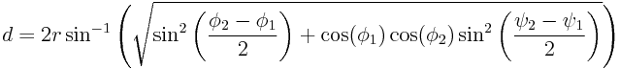
Search nearby Scrap implementing Geohash
Finally, get detail information of scrap and return list of nearby scrap to the collector.
50m
300m
1.2 km
Haversine formula:
d: distance between 2 coordinates
r: Earth radius (= 6371 km)
Φ: latitude Ψ: longitude
Notes:
Khánh
Thuật toán để tìm kiếm Ve chai gần đây bao gồm 5 bước lớn
Lấy vị trí hiện tại của người collector + khoảng cách (bán kính) mà collector muốn tìm
Lấy vị trí của các scrap có status là SELLING -> thực hiện hash vị trí của scrap thành geohash
Lấy các khu vực xung quanh của người thu mua ve chai (từ hướng Bắc đến Tây Bắc) dựa trên vị trí hiện tại + bán kính cần tìm, mỗi khu vực sẽ có lower range (dưới dạng geohash) và upper range (dưới dạng geohash)
Với từng khu vực (8 khu vực theo thứ tự: n, ne, e, se, s, sw, w, nw) , tìm ve chai thỏa mãn: lower range < scrap’s geohash < upper range
Lấy thông tin chi tiết của từng ve chai -> trả về cho collector

Slide 31

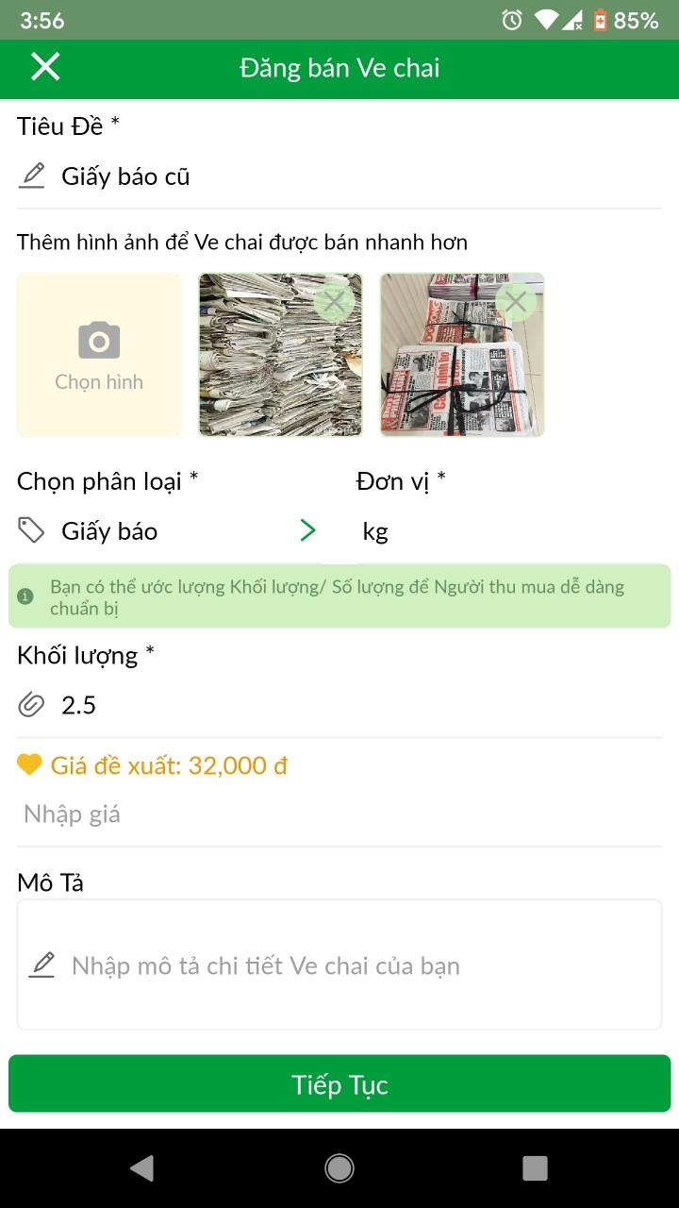
Price recommendation by Linear Regression
Notes:
Trung

Slide 32
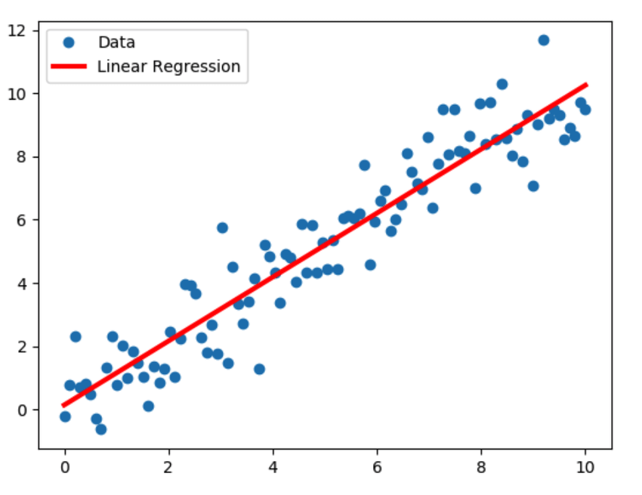
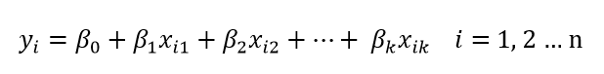
Price recommendation by Linear Regression
Definition
Linear regression is a linear approach to modeling the relationship between a dependent variable (also called scalar response) and one or more independent variables (or explanatory variables).
One of the most popular practical uses of Linear Regression is prediction
Suppose that there are k independent variables and n observations, the model relating the independent variables to the response is
Linear Regression model sample illustration
Notes:
Trung
Linear regression có tên tiếng Việt là hồi quy tuyến tính
HQTT là một cách tiếp cận theo đường thẳng nhằm mô hình hoá mối quan hệ giữa biến phụ thuộc và biến độc lập
ứng dụng phổ biến nhất của HQTT là dự đoán
VD: dự đoán giá nhà theo diện tích, ….
Giả sử k là số biến độc lập và n là số lần khảo sát thì công thức tổng quát của HQTT sẽ là ...

Slide 33

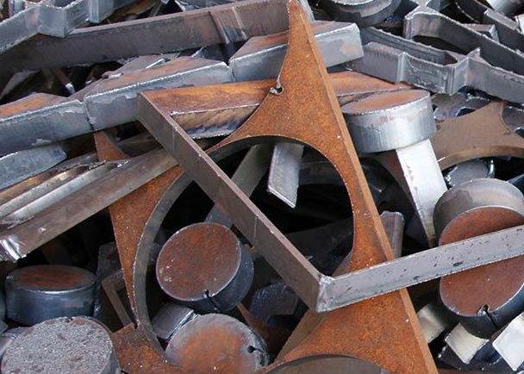


Price recommendation by Linear Regression
Solution & Example
Example: I have 2 kilograms of crude iron and I want to sell it, but I don’t know the price of that scrap.
So, we have the mass of scrap is 2, which means that X=2. And the thing we have to do is suggest the price of 2 kilograms of crude iron, which means Y.
Price recommendation
2 kilograms
Notes:
Trung
sau đây tôi có 1 ví dụ cụ thể ….

Slide 34
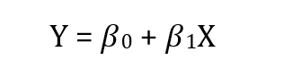
Price recommendation by Linear Regression
Solution & Example
For each category of scrap in the system, there is an equation for price recommendation
Y: the recommended price
X: the mass or quantity of scrap
β0: depicts the estimated value of Y if the value of X = 0, which means the value of Y does not depend on the value of X
β1: the slope of the linear equation, depicting the increasing level of Y where X increases by 1 unit.
Notes:
Trung
Trước khi giải bài toán vừa rồi, thì chungs ta sẽ tìm hiểu công thức cụ thể được áp dụng
Đối với bài toán, k ở đây sẽ bằng 1, và n bằng 5 (-> sẽ bị đặt câu hỏi tại sao n lại bằng 5)
Y là biến phụ thuộc, nhưng trong bài toán này tôi sẽ gọi là giá đề xuất
X: là biến độc lập, và sẽ được gọi là khối lượng hoặc số lượng tuỳ theo phân loại ve chai
Beta0: mô tả giá trị ước tính của Y nếu giá trị của X = 0, có nghĩa là giá trị của Y không phụ thuộc vào giá trị của X
Beta1: độ dốc của phương trình tuyến tính, mô tả mức tăng của Y trong đó X tăng 1 đơn vị.
bạn Nhân sẽ tiếp tục giải bài này

Slide 35
Price recommendation by Linear Regression
Solution & Example
First, get the sample data of price of scrap which belongs to “crude iron” category.
We have this table of data:
Mass of Scrap (X) | Price of Scrap (Y)
0.5 kg | 7.000
0.3 kg | 5.000
1 kg | 15.000
1 kg | 16.000
0.8 kg | 12.000
Notes:
Nhân:
Theo như ví dụ ở trên, ta đã có X = 2 tương với 2 kg Sắt, việc bây giờ cần làm là tính Beta0 và Beta1.
Để tính Beta0 Beta1 thì tụi em có tập data mẫu về Sắt Đặc mà tụi em đã khảo sát được trên thị trường gồm những khối lượng và giá của người thu mua ve chai mua.

Slide 36
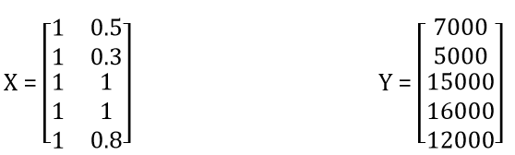
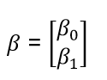
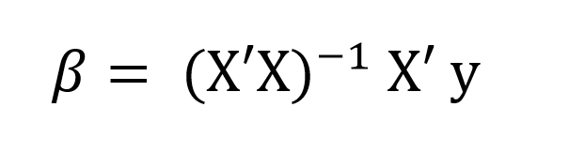
Price recommendation by Linear Regression
Solution & Example
Second, define 2 matrices: matrix X has 2 columns and matrix Y has 1 column
The result matrix needed to be found is
Using least squares method, the way to find matrix β is
Notes:
Nhân
ở đây chúng tôi dùng cách giải của HQTT đa biến cho HQTT 1 biến vì
Dễ dàng sửa đổi khi số biến độc lập có thay đổi.
Từ tập data đó ta xác định được 2 ma trận X và Y (-> tại sao ma trận X lại có cột đầu tiên toàn là số 1) =>
Kết quả ma trận Beta cần tìm là có 2 dòng là Beta0 và Beta1 tương đương với công thức là ……..
-> công thức tính beta này lấy ở đâu? (-> Chương 12 sách toán xì ta tích èn rốp bơ ti trang …)
Phương pháp bình phương tối thiểu (tiếng Anh: Least Squares Method)
Phương pháp bình phương tối thiểu là một dạng phân tích hồi qui toán học được sử dụng để xác định đường biểu diễn phù hợp nhất cho một tập dữ liệu, cung cấp một phép minh họa trực quan về mối quan hệ giữa các điểm dữ liệu trong tập dữ liệu.

Slide 37
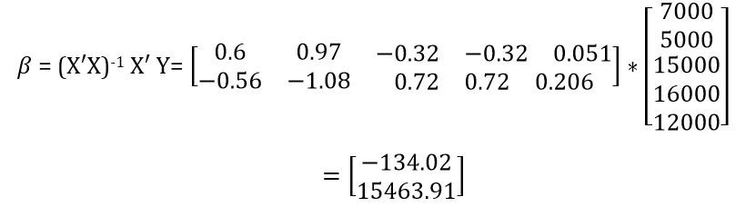
Price recommendation by Linear Regression
Solution & Example
Which means that β­₀= -134.02 and β₁ = 15463.91
Then when we input mass of scrap with value 2 (kg) and round up, we can know the recommended price is: 31,000 vnd
Notes:
Nhân
Dựa vào công thức tính beta, ta có kết quả β­₀= -134.02 và β₁ = 15463.91.
Đưa kết quả vào công thức ban đầu Y = β­₀+ β₁ X thì ta sẽ có kết quả đề xuất của 2kg Sắt Đặc cho người bán ve chai được làm tròn lên là 31k.

Slide 38

IMPLEMENTATION
Technology

Slide 39
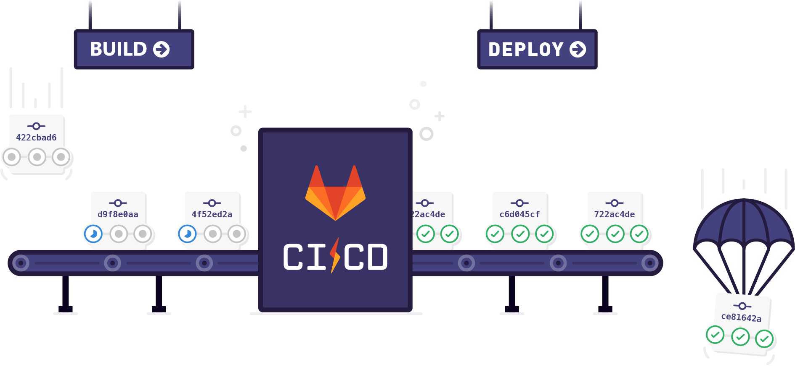
Continuous integration and continuous delivery
Notes:
Tại sao chọn CI/CD của gitlab:
Lưu trữ code trên gitlab
Gitlab có hỗ trợ CI/CD hoàn toàn, gitlab pipeline native hỗ trợ trong việc config CI/CD
Nhu cầu CI/CD rất đơn giản: khi push code lên master/dev thì thực hiện deploy lên firebase hosting service, không cần thiết phải config quá phức tạp -> không dùng Jenkin

Slide 40
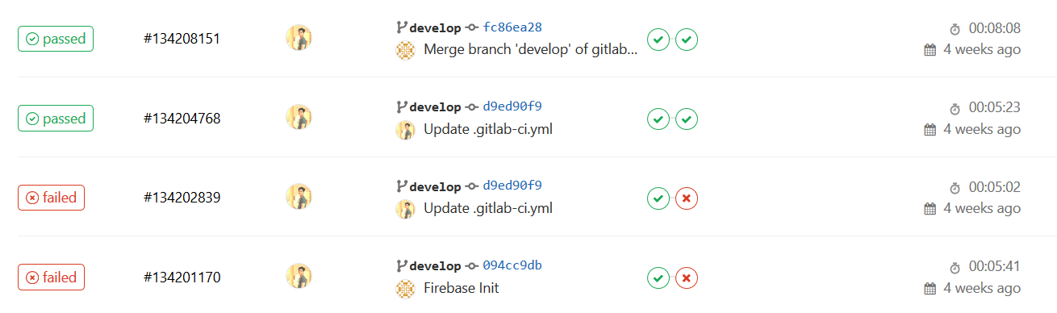
Continuous integration and continuous delivery
Notes:
Tại sao chọn CI/CD của gitlab:
Lưu trữ code trên gitlab
Gitlab có hỗ trợ CI/CD hoàn toàn, gitlab pipeline native hỗ trợ trong việc config CI/CD
Nhu cầu CI/CD rất đơn giản: khi push code lên master/dev thì thực hiện deploy lên firebase hosting service, không cần thiết phải config quá phức tạp -> không dùng Jenkin

Slide 41

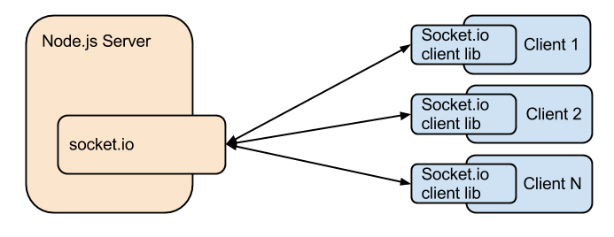
Socket.io
Notes:
Socket.IO là một thư viện cho phép giao tiếp theo thời gian thực, hai chiều và dựa trên sự kiện giữa trình duyệt và máy chủ.
Socket IO cho phép nhiều clients có thể cùng kết nối vào cùng 1 room để chat realtime. Ở trường hợp cụ thể của ứng dụng của chúng tôi, chúng tôi cho phép 2 clients vào cùng 1 room để chat.

Slide 42
03
OUTCOME

Slide 43


Assessment
Value
Help scrap collectors find scraps in their location and buy scrap
Help scrap collectors contact with homeowners easily
Help scrap collectors view schedule to pick up scrap
Help homeowner to post scrap easily
Challenges
The accuracy of GPS is not very high
Only support for scrap collectors in Viet Nam
Not all scrap collectors have smart phone to install and use Scrap Collector application
Notes:
Đạt
Những giá trị mà hệ thống chúng tôi mang lại cho người dùng:
Giúp người thu mua ve chai tìm kiếm và thu mua ve chai trong khu vực họ sống
Giúp người thu mua ve chai liên lạc với người bán dễ dàng
Giúp người thu mua ve chai xem lịch trình để thu mua ve chai
Giúp mọi người đăng bán ve chai dễ dàng
Những khó khăn hệ thống đang gặp phải:
Độ chính xác khi lấy vị trí gps không cao nên đôi khi xảy ra sự chênh lệch về vị trí
Đang chỉ mới hỗ trợ những người thu mua ve chai tại việt nam
Khó để tiếp cận nhiều người dùng vì không phải người thu mua ve chai nào cũng có điện thoại thông minh để dùng

Slide 44
04
FUTURE PLAN

Slide 45

Future plan
Implement “Chinese Postman Problem” algorithm to help scrap collectors to find the shortest path to visit and pick all scraps in a day
Improve multi-platform application to get more user
Connect with scrap factory to help collect large amount of scraps
Improve performance of Web application and Mobile application
Implement visualization of system operation overview by charts and statistics for Administrators
Notes:
Đạt
Các giải pháp cụ thể trong thiết kế để nâng cấp ứng dụng trong tương lai
Thực thi thuật toán Người đưa thư mục đích để tìm ra đường đi ngắn nhất cho người thu mua ve chai đi mua ve chai
Phát triển ứng dụng có thể chạy trên đa hệ điều hành thấp để tiếp cận với nhiều người dùng hơn
Kết nối với các vựa ve chai lớn để giúp thu gom ve chai với số lượng lớn
Cải thiện hiệu suất của ứng dụng Web và ứng dụng Mobile
Thực hiện các chức năng để Admin có thể thống kê sự hiệu quả của hệ thống thông qua các biểu đồ, bản phân tích số liệu

Slide 46
QUESTION & ANSWER

Slide 47

Thank you!

